Slide 1
Evi Nagler
Avondsympsium Orpadt 2023
Allocatie
Donor
types

Slide 2
Donor
types
Allocatie

Slide 3
NIERTRANSPLANT
DONOR TYPES
Levende donoren
Bloedverwanten
Ouder
Broer/zus
Kind
Niet-bloedverwanten
Partner
Vriend(in)

Slide 4
NIERTRANSPLANT
DONOR TYPES
Overleden donoren

Slide 5
NIERTRANSPLANT
DONOR TYPES
Overleden donoren
Hersenbloeding
Ischemisch CVA
Hersentrauma
Intoxicatie/overdosis
Verhanging
Hartstilstand

Slide 6
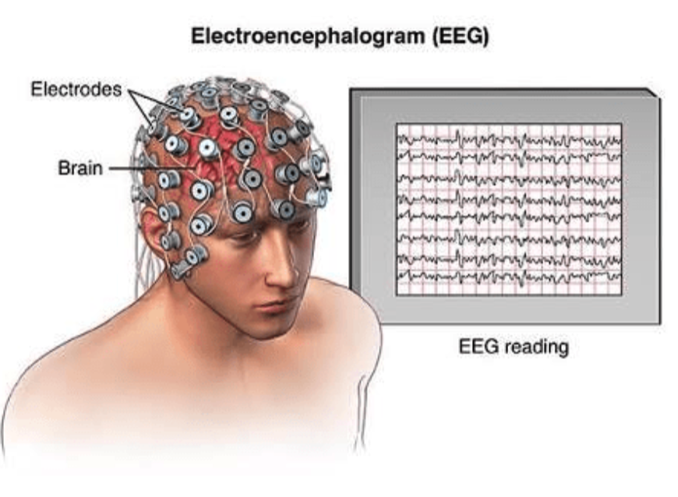
NIERTRANSPLANT
DONOR TYPES
Overleden donoren
Hersendood

Slide 7
NIERTRANSPLANT
DONOR TYPES
Overleden donoren
Hersendood

Slide 8
NIERTRANSPLANT
DONOR TYPES
Overleden donoren
Hersendood

Slide 9
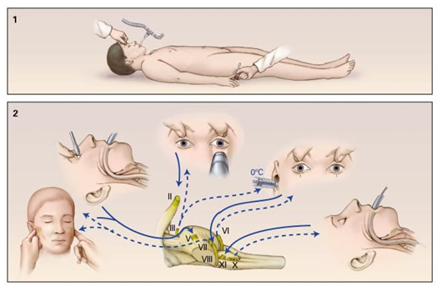
NIERTRANSPLANT
DONOR TYPES
Overleden donoren
Hersendood

Slide 10
NIERTRANSPLANT
DONOR TYPES
Overleden donoren
Circulatiedood

Slide 11
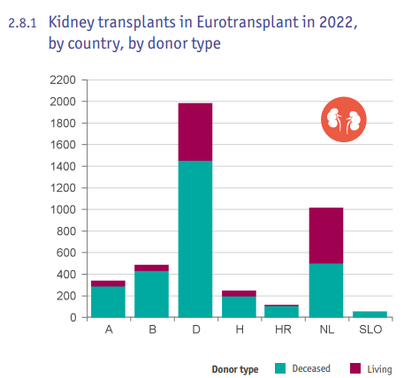
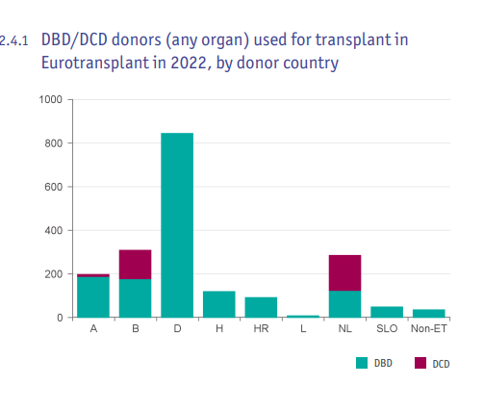
NIER
DONOR TYPES

Slide 12
Donor
types
Allocatie

Slide 13
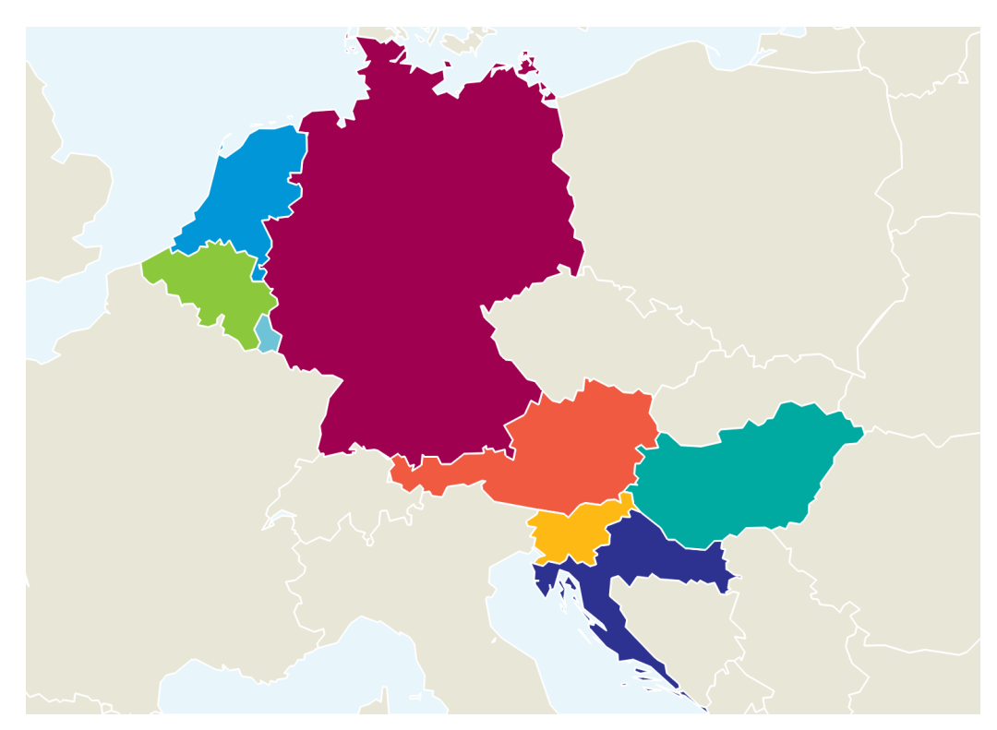
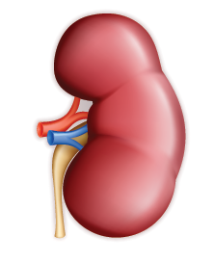
EUROTRANSPLANT
België
Nederland
Luxemburg
Duitsland
Oostenrijk
Hongarije
Kroatië
Slovenië

Slide 14
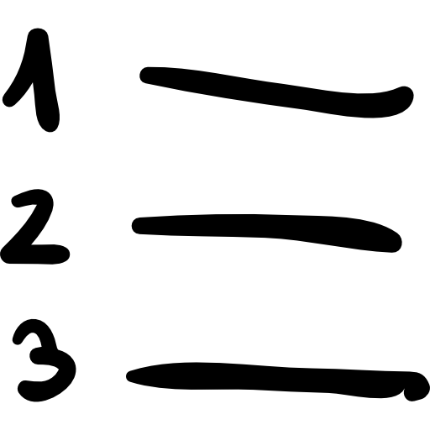
ALGORITME

Slide 15
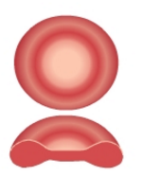
1. Bloedgroep
A
A
A
O
Y

Slide 16
1. Bloedgroep
A
A
A
A

Slide 17
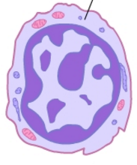
2. Weefseltype
A
6
3
Y
Y
Y

Slide 18
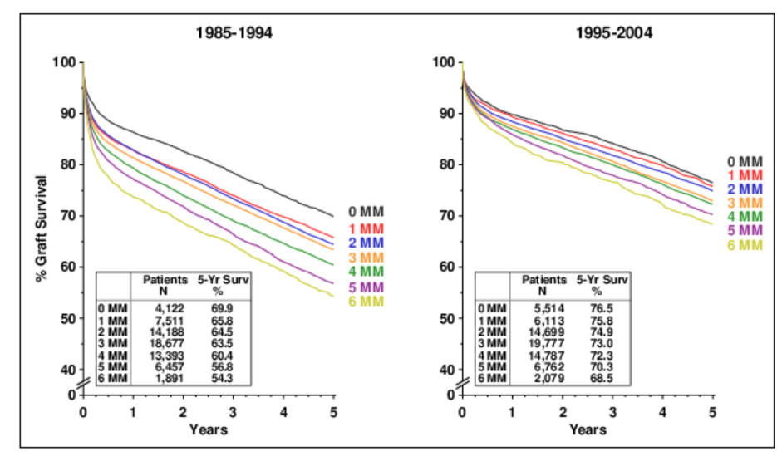
2. Weefseltype

Slide 19
3. Wachttijd
A
4
2

Slide 20
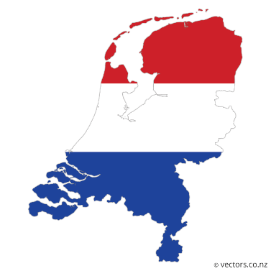
4. Afstand
A

Slide 21
Weefseltype
Wachttijd
Afstand
ALGORITME

Slide 22
Donor
types
Allocatie

